Slide 1
单元测试
单元测试是对应用中的某一个模块的功能进行验证，是保证软件质量的重要方法。

Slide 2
单元测试简介

Slide 3
单元测试与代码覆盖率
做单元测试时，代码覆盖率常常被拿来作为衡量测试好坏的指标，甚至，用代码覆盖率来考核测试任务完成情况，比如，代码覆盖率必须达到80％或 90％。
“代码覆盖率”定义：代码覆盖率 ＝ 代码的覆盖程度，一种度量方式。
覆盖率主要分类：
1.语句覆盖(StatementCoverage)
2.判定覆盖(DecisionCoverage)
3.条件覆盖(ConditionCoverage)
4.路径覆盖(PathCoverage)

Slide 4
语句覆盖
又称行覆盖(LineCoverage)，段覆盖(SegmentCoverage)，基本块覆盖(BasicBlockCoverage)，是最常用也是最常见的一种覆盖方式，就是度量被测代码中每个可执行语句是否被执行到了。这里说的是“可执行语句”，因此就不会包括像C＋＋的头文件声明，代码注释，空行，等等；只统计能够执行的代码被执行了多少行。
需要注意的是，单独一行的花括号｛｝ 也常常被统计进去。语句覆盖常常被人指责为“最弱的覆盖”，它只管覆盖代码中的执行语句，却不考虑各种分支的组合等等。如只要求达到语句覆盖，那么可以省下很多功夫，但是，换来的确实测试效果的不明显，很难更多地发现代码中的问题。

Slide 5
判定覆盖与条件覆盖
判定覆盖
条件覆盖
又称分支覆盖，所有边界覆盖，基本路径覆盖，判定路径覆盖。度量程序中每一个判定的分支是否都被测试到了。
度量判定中的每个子表达式结果true和false是否被测试到了。

Slide 6
举例
测试代码：
int foo(int a, int b) { if (a < 10 || b < 10) // 判定 { return 0; // 分支一 } else { return 1; // 分支二 } }

Slide 7
判定覆盖与条件覆盖案例对比
判定覆盖：只需要考虑判定结果为true和false。
覆盖率达到100%案例：
TestCaes1:
a = 5, b ＝ 任意数字 //覆盖了分支一
TestCaes2:
a = 15, b = 15 //覆盖了分支二
条件覆盖：需要考虑判定中的每个条件表达式结果。
覆盖率达到100％案例：
TestCase1:
a = 5, b = 5 //true, true TestCase2:
a = 15, b = 15 //false, false
对比结论：
1.条件覆盖不是将判定中的每个条件表达式的结果进行排列组合，而是只要每个条件表达式的结果true和false测试到了就OK了。
2.完全的条件覆盖并不能保证完全的判定覆盖。

Slide 8
路径覆盖
又称断言覆盖(PredicateCoverage)。度量了是否函数的每一个分支都被执行了。
就是所有可能的分支都执行一遍，有多个分支嵌套时，需要对多个分支进行排列组合，可想而知，测试路径随着分支的数量指数级别增加。
测试代码：
int foo(int a, int b) { int nReturn = 0; if (a < 10) {// 分支一 nReturn += 1; } if (b < 10) {// 分支二 nReturn += 10; } return nReturn; }

Slide 9
路径覆盖案例与其它覆盖案例
1.语句覆盖
TestCase a = 5, b = 5 //nReturn = 11
2.判定覆盖
TestCase1
a = 5, b = 5 //nReturn = 11
TestCase2
a = 15, b = 15 //nReturn = 0
3.条件覆盖
TestCase1
a = 5, b = 15 //nReturn = 1
TestCase2
a = 15, b = 5 //nReturn = 10
路径覆盖
TestCase1
a = 5, b = 5 //nReturn = 0
TestCase2
a = 15, b = 5 //nReturn = 1
TestCase3
a = 5, b = 15 //nReturn = 10
TestCase4
a = 15, b = 15 //nReturn = 11

Slide 10
对比结论
被测代码中，nReturn的结果一共有四种可能的返回值：0，1，10，11；
同样是覆盖率100%，但语句、判定和条件覆盖，都只覆盖了部分返回值，唯有路径覆盖将所有可能的返回值都测试到了
路径覆盖 > 判定/条件覆盖 > 语句覆盖

Slide 11
单元测试与mock方法
在单元测试中，我们常遇到的问题是应用中其它的协同模块尚未开发完成，或者被测试模块需要和一些不容易构造、比较复杂的对象进行交互。另外，由于不能肯定其它模块的正确性，我们也无法确定测试中发现的问题是由哪个模块引起的。
Mock 方法是单元测试中常见的一种技术，能够模拟其它协同模块的行为，被测试模块通过与 Mock 对象协作，可以获得一个孤立的测试环境。此外，使用 Mock 对象还可以模拟在应用中不容易构造（如 HttpServletRequest 必须在 Servlet 容器中才能构造出来）和比较复杂的对象（如 JDBC 中的 ResultSet 对象），从而使测试顺利进行。

Slide 12
JUnit简介

Slide 13
JUnit简介
JUnit是最流行的开源Java单元测试工具，目前它的稳定版已是5.1.0版。
JUnit 5是下一代JUnit，目标是为开发人员在JVM上测试打造最新的基石。它关注Java 8及之上的特性，并应用了许多不同风格的测试理念和方法。

Slide 14
JUnit5
JUnit 5完全使用当前的Java 8重写了所有代码，因此JUnit 5的运行条件是Java 8环境。
JUnit 5允许在断言中使用Lambda表达式，这个特性可以从开源的断言库AssertJ中可以看到。 AssertJ库见： http://joel-costigliola.github.io/assertj/
JUnit 5的测试看上去与JUnit 4相同：同样是创建类，添加测试方法，使用@Test注释。但是，JUnit 5还提供了全新的一套注释集合，而且断言方法从JUnit 4的org.junit.Assert包移到了JUnit 5的org.junit.gen5.api.Assertions包。

Slide 15
JUnit 5 = JUnit Platform + JUnit Jupiter + JUnit Vintage
JUnit 5由来自上述三个子项目的模块组成。
JUnit Platform是在JVM中启动测试框架的基础。它也定义了在平台中开发测试框架的测试引擎API。另外，平台提供了从命令行启动的控制台启动器，及用于Gradle和Maven的构造插件，也有一个JUnit 4的基础运行器。
JUnit Jupiter是在JUnit 5中编写测试和扩展的新编程模型和扩展模型的组合。Jupiter子项目提供了一个在平台上运行基于Jupiter测试的引擎。
JUnit Vintage提供了一个在平台上运行JUnit 3和JUnit 4的测试引擎。

Slide 16
JUnit5的API
setUpBeforeClass()、tearDownAfterClass()、setUp()、tearDown()方法介绍：
（1）使用@BeforeClass修饰的setUpBeforeClass()方法，在类中所有的方法执行之前执行；那么，使用@AfterClass修饰的tearDownAfterClass()方法则与之完全相反；可以这两个方法都被static修饰，在类加载以后，这两个方法就会被加载，并且只会存在一份。
（2）使用@Before修饰的setUp()方法，在每一个@Test测试方法执行之前执行；那么，使用@After修饰的tearDown()方法则与之完全相反。简单理解为，setup主要实现测试前的初始化工作，而teardown则主要实现测试完成后的垃圾回收等工作。

Slide 17
注解
使用@Test标注，以表明这是一个测试方法。对于方法的声明也有如下要求：名字没有任何限制，但是返回值必须为void，而且不能有任何参数。如果违反这些规定，会在运行时抛出一个异常。
如果方法的测试用例写完，但该方法尚未完成，在测试函数的前面加上@Ignore标注，这个标注的含义就是“某些方法尚未完成，暂不参与此次测试”。一旦完成了相应函数，只需要把@Ignore标注删去，就可以进行正常的测试。（在junit5中，@Ignore标注替换成@Disabled）

Slide 18
常用断言
// expected 期望 actual 真实
断言意义：进行预先判断，不用再从控制台看输出
Null断言：Assert.assertNull(Object object);
非Null断言：Assert.assertNotNull(Object object);
等值断言：Assert.assertEquals(Object expected, Object actual); // expected 期望值 actual 真实值(对比双方的类型应一致)
非等断言：Assert.assertNotEquals(Object unexpected, Object actual);// unexpected 非期望值
数组等值断言： Assert.assertArrayEquals(Object expected, Object actual);
真假断言：Assert.assertTrue(Boolean true); Assert.assertFalse(Boolean true);
引用相同对象断言：Assert.assertSame(Object expected, Object actual);
引用非相同对象断言:Assert.assertNotSame(Object unexpected, Object actual);

Slide 19
Mock框架

Slide 20
Mock
Mock方式下，模拟代码与测试代码放在一起，易读性好，而且扩展性、灵活性较好。比较流行的Mock有：Jmock、EasyMock、Mockito、powermock。
其中EasyMock和Mockito对于Java接口使用接口代理的方式来模拟，对于Java类使用继承的方式来模拟（也即会创建一个新的Class类）。Mockito支持spy方式，可以对实例进行模拟。但它们都不能对静态方法和final类进行模拟，powermock通过修改字节码来支持了此功能。

Slide 21
Mock框架比较
mockito
easymock
jmockit
PowerMock
jmock

Slide 22
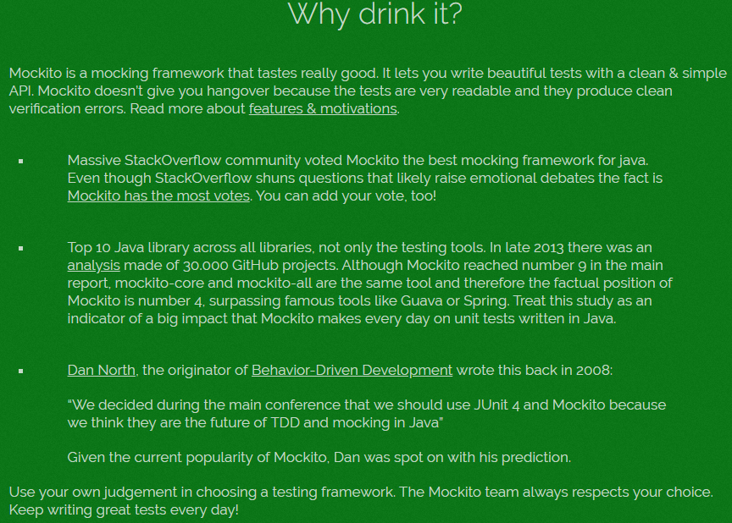
Why Mockito

Slide 23
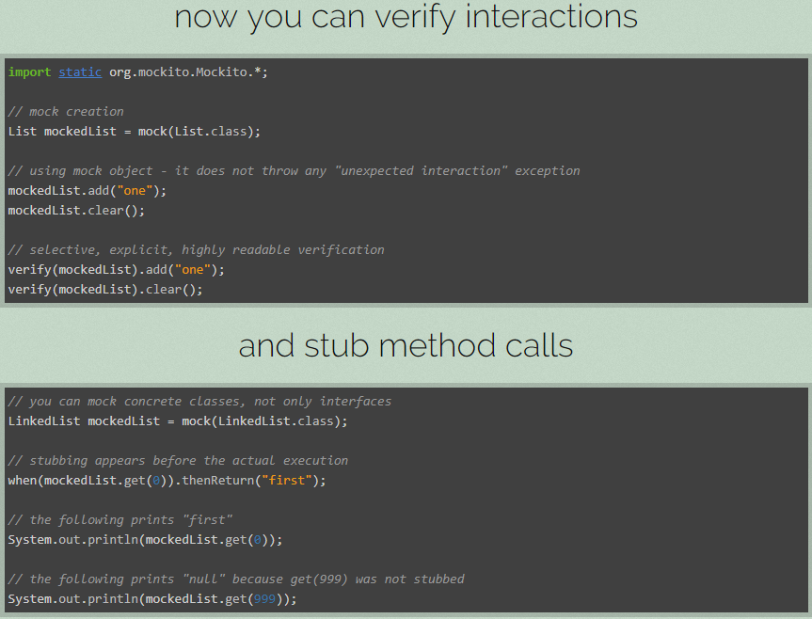
How to use Mockito
一个不错的范例：https://blog.csdn.net/zhoudaxia/article/details/33056093

Slide 24
模拟HTTP请求
Spring框架中的MockHttpServletRequest和MockHttpServletResponse
private MockHttpServletRequest request;
private MockHttpServletResponse response;
private MockHttpSession session;
request = new MockHttpServletRequest();
request.setCharacterEncoding("UTF-8");
response = new MockHttpServletResponse();
session=new MockHttpSession();
request.setSession(session);
session.setAttribute("user", user);
JsonResponse response = createOrder(request, null, null, null); assertTrue(response.getStatus().contains("erro"));

Slide 25
JUnit在Eclipse中实际使用

Slide 26
JUnit 5对Eclipse的版本要求
Eclipse Oxygen.1a (4.7.1a)

Slide 27
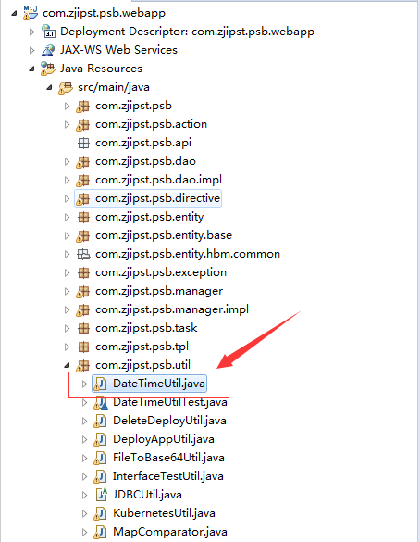
建立单元测试用例
1.选定进行测试的java类文件

Slide 28
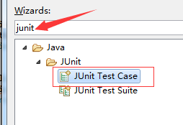
建立单元测试用例
2. 右键菜单，NEW->Other选项，输入junit，选择Junit Test Case

Slide 29
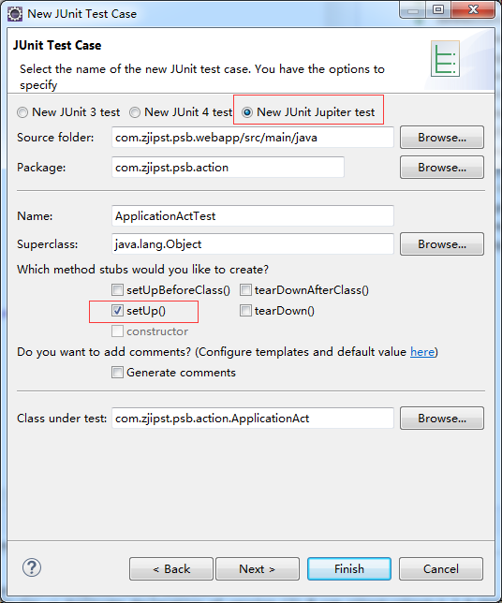
建立单元测试用例
3. 点击Next,选择New Junit Jupiter test,并勾选setUp选项（勾选该选项，会根据java文件中的函数，自动生成测试用例模版），此处，用例名字等使用默认名字即可

Slide 30
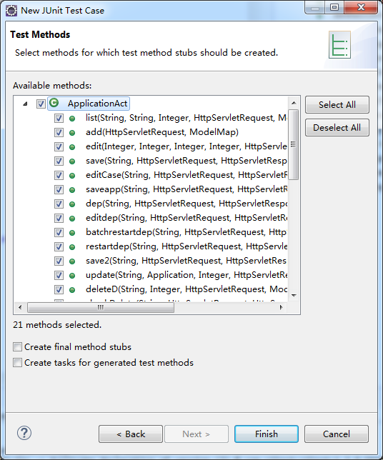
建立单元测试用例
4.点击Next,选择需要测试的方法,然后单击finish

Slide 31
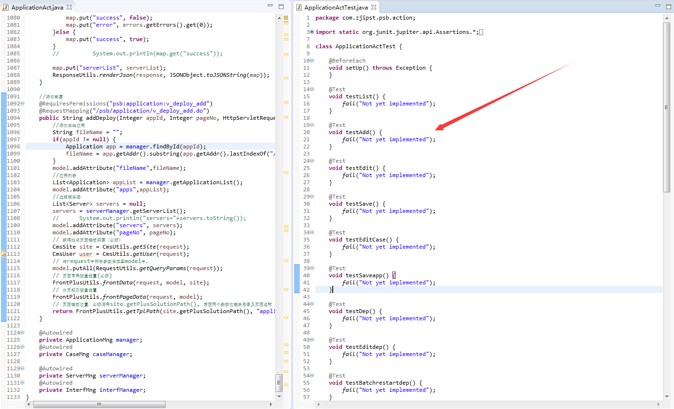
建立单元测试用例
5.用例建立完毕，会在选择的类文件下方，添加一个新的java类文件，按照函数的具体功能，对用例代码进行修改。

Slide 32
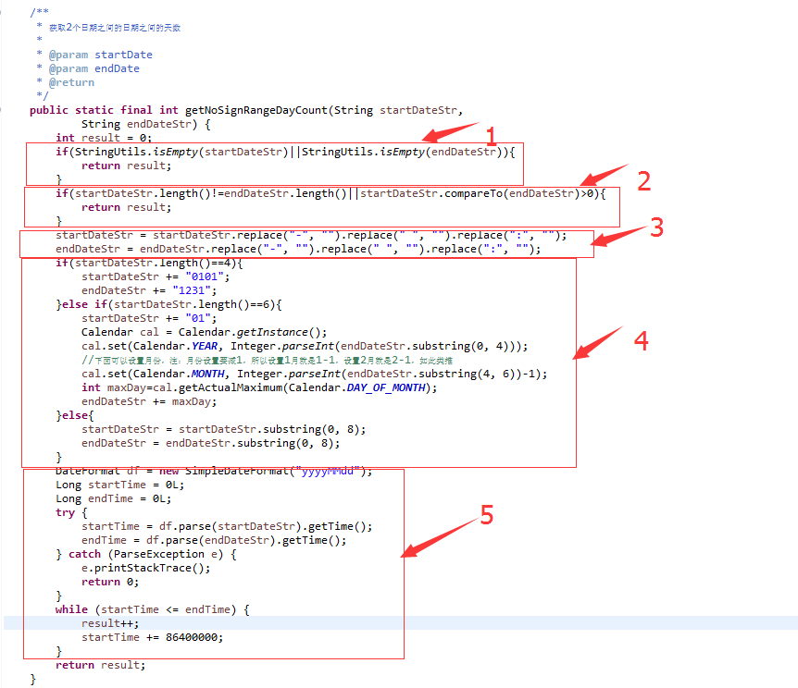
建立单元测试用例
被测试代码：

Slide 33
建立单元测试用例
被测代码主要有如下部分：
1.进行开始与结束时间的空值判断，为空则返回0
2.对比开始时间与结束时间的长度，长度不一致则返回0
3.将开始时间与结束时间转换为相同格式，主要针对“YY-MM-DD”,“YY:MM:DD”，“YY MM DD”，其它格式均认为无效格式
4.将开始与结束时间的长度均转换为8个字符，少于则增加，多余则截取（4位时认为是年份，）
5.将开始时间与结束时间转换为Time格式进行加减，并返回结果

Slide 34
建立单元测试用例
根据被测代码主要部分，可以从如下情况编写单元测试用例：
1.开始与结束时间均为Null
2.开始与结束时间均为空值
3.开始时间与结束时间长度不一致
4.开始时间与结束时间格式有效
5.开始时间与结束时间格式无效
6.开始与结束时间长度少于8位
7.开始与结束时间长度大于8位
8.开始时间大于结束时间

Slide 35
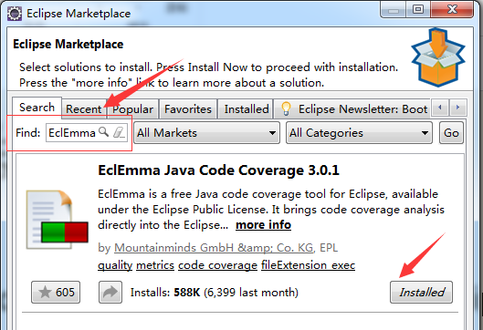
查看代码覆盖率结果
1.安装EclEmma插件：Eclipse菜单栏“Help”选项->Eclipse Marketplace…->
搜索框中输入EclEmma，并点击框中的搜索按钮，安装后重启eclipse

Slide 36
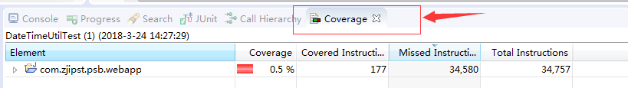
查看代码覆盖率结果
2.选定单元测试java类，右键菜单->Coverage As->Junit Test（或单击eclipse菜单栏中的Coverage按钮，右下角有红绿颜色，如下图），然后在控制台单击Coverage选项，即可查看覆盖率

Slide 37
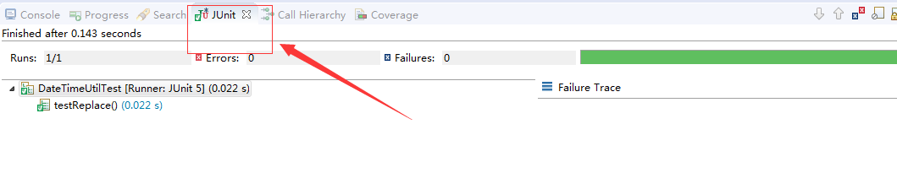
查看JUnit运行结果
代码覆盖率与junit一起执行，因此查看完覆盖率结果后，只需控制台单击junit选项，即可查看junit运行结果

Slide 38
JUnit 5在Maven中构建

Slide 39
Surefire插件
Maven构建的test阶段中，Surefire插件用于执行单元测试
由于一个内存泄漏Bug，建议使用Surefire的2.19.1版本，而不是2.20
使用mvn test执行测试；mvn install阶段之前会执行mvn test，如果test失败，则install也失败

Slide 40
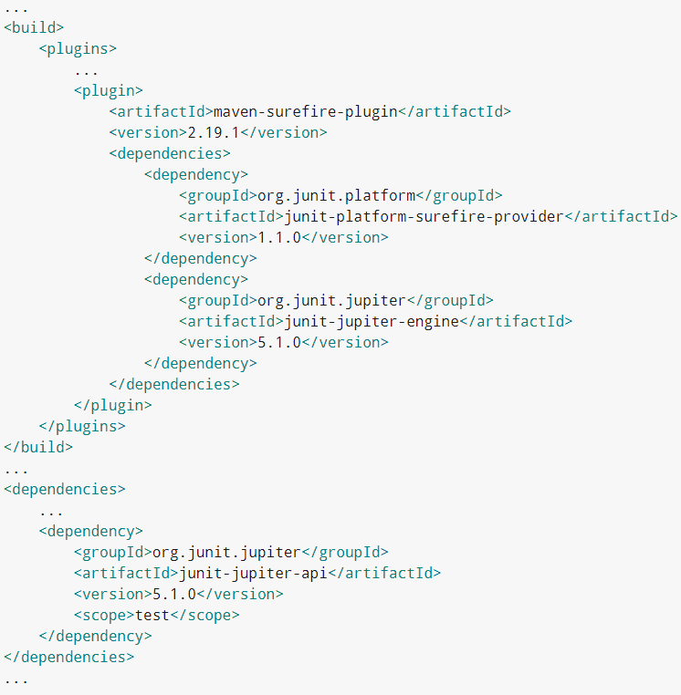
Surefire插件配置
为了使Maven Surefire执行所有测试，需要为之配置一个测试引擎。
为了执行JUnit 5的测试用例，则需配置JUnit Jupiter API和TestEngine，大致如下：

Slide 41
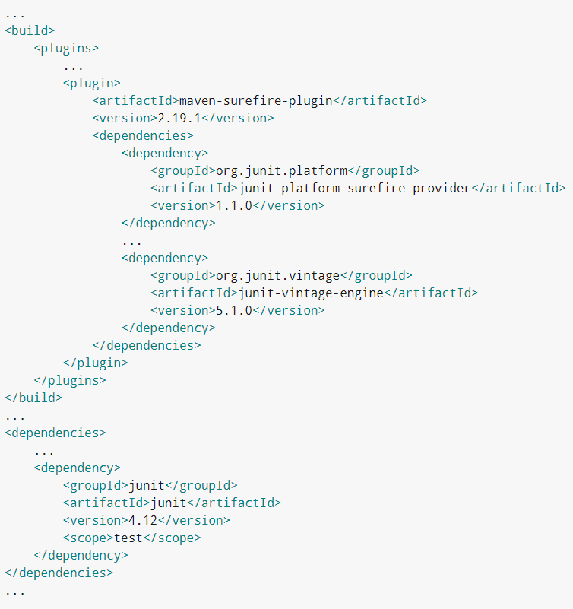
支持JUnit 4

Slide 42
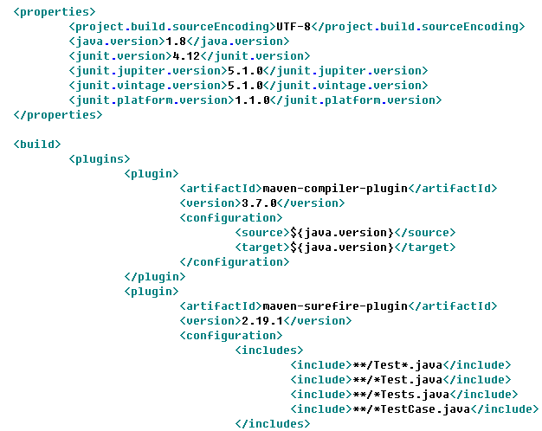
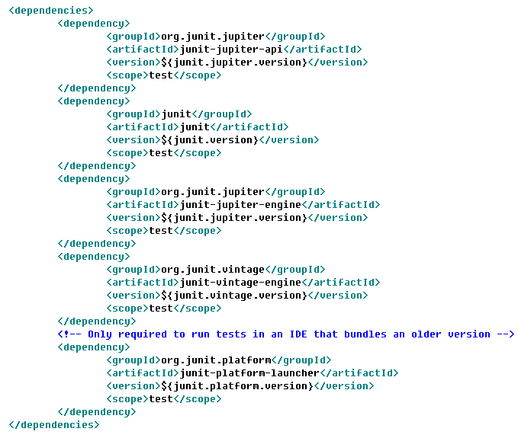
官方示例
单元测试简易工程示例 https://github.com/junit-team/junit5-samples -- junit5-maven-consumer
Maven插件配置示例（详见上述工程中的pom.xml）

Slide 43
执行单个测试类
例如执行org.example.MyTest类中的所有测试方法，应在命令行执行：
mvn -Dtest=org.example.MyTest test

Slide 44
根据测试类名过滤
Maven Surefire插件会扫描所有符合如下的样式的测试类：
**/Test*.java
**/*Test.java
**/*TestCase.java
可以通过include和exclude在pom.xml中配置你期望的样式

Slide 45
其它
通过标签和标签表达式来配置需过滤的测试类
可以通过configurationParameters来配置参数，以影响测试类的扫描和执行

Slide 46
Jenkins中的配置

Slide 47
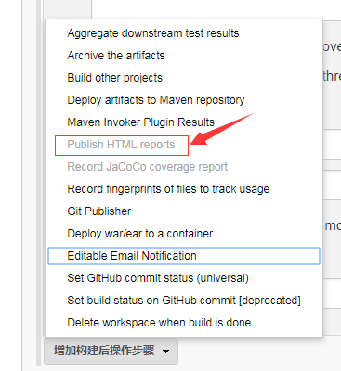
Jenkins集成
查看JUnit报告：
1.Jenkins安装html报告插件“HTML Publisher plugin ”
2.配置以构建的项目，增加构建后操作，选择“Publish HTML reports”（默认属性即可）

Slide 48
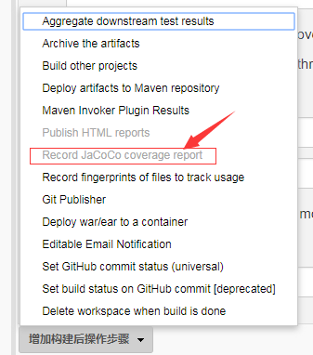
Jenkins集成
查看代码覆盖率:
1.Jenkins安装“JaCoCo”插件
2.配置以构建的项目，增加构建后操作，选择“Publish HTML reports”（默认属性即可）

Slide 49
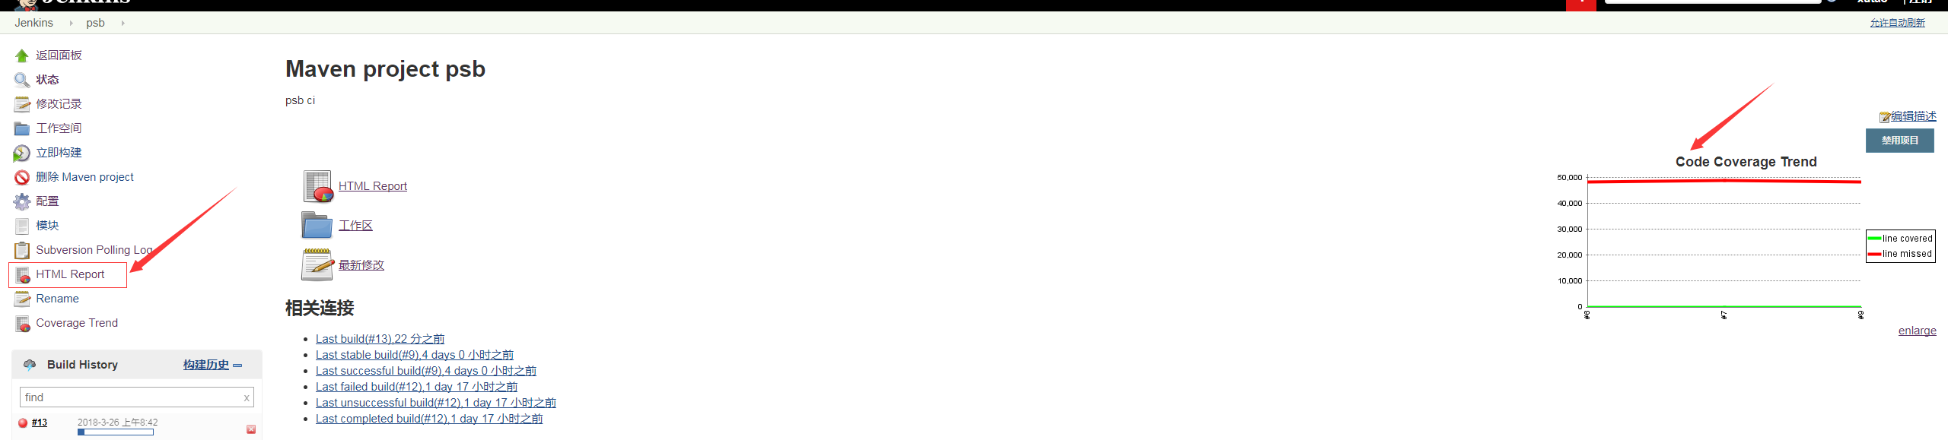
Jenkins集成
重新配置后，Jenkins页面内容如下图，单击HTML Report即可查看JUnit报告

Slide 50
单元测试的思考

Slide 51
如何衡量单元测试的质量
覆盖率？
断言？
变异测试（Mutation Test）！

Slide 52
单元测试的依据
单元测试的测试依据不是代码，而是类/方法的功能，所以首先需要关注的是类/方法的预置条件、输入、输出，而不是具体琐碎的代码逻辑。
理论上，单元测试阶段的启动，其前置输入是详细设计文档，而不是代码，这也是测试驱动开发的理论依据，即：当你完成类/方法的功能设计时，即可以编写单元测试了，而不必等待编码的完成。

Slide 53
单元测试的最佳实践
在单元测试之前进行代码走读
在单元测试之前进行代码质量检查（SonarQube—PMD/CheckStyle/Findbugs）
尽早开始（TDD、BDD），不要补单元测试
关键项目的覆盖率（同时达到：100%类覆盖、95%方法覆盖、85%行覆盖）
模块隔离（Mock）
不要过度测试测试
通过率100%（Maven）
与生产代码一起提交和维护（持续集成）

Slide 54
下一步
代码走读
代码静态检查 (SonarQube)
变异测试 (PIT)
集成测试 (Failsafe)

